Slide 1



Sensibilisation à la vérification de l'accessibilité d'un site Web avec le RGAA
Sébastien Lardeux – Novembre 2021

Slide 2

Définition
"Mettre le Web et ses services à la disposition de tous les individus, quel que soit leur matériel ou logiciel, leur infrastructure réseau, leur langue maternelle, leur culture, leur localisation géographique, ou leurs aptitudes physiques ou mentales"
Tim Berners-Lee, directeur du W3C
(consortium de standardisation des technologies Web)

Slide 3
Objectifs de la sensibilisation
1 Connaître le RGAA pour améliorer l’accessibilité
2 Comprendre les différentes situations de handicaps
3 Connaître le cadre normatif, le contexte législatif
4 Connaître les différents modes et contextes de navigation
5 Connaître les critères techniques de l’accessibilité

Slide 4
Qu’est-ce que le RGAA ?
Référentiel Général d’Amélioration de l’Accessibilité
Les services publics numériques et certains services privés ont l’obligation d’être accessibles de façon équivalente à tout citoyen.
Pour faciliter la mise en œuvre de l’accessibilité numérique, la DINUM édite depuis 2009 le référentiel général d’amélioration de l’accessibilité – RGAA, créé pour mettre en œuvre l’article 47 de la loi handicap de 2005 et son décret d’application actualisé en 2019.
La version 4 du RGAA a été arrêtée conjointement par la ministre chargée des personnes handicapées et le ministre chargé du numérique le 20 septembre 2019.
Pour conserver une correspondance la plus correcte possible avec les normes européenne et internationale de référence en accessibilité numérique, une version 4.1 du RGAA a été publiée le 16 février 2021.

Slide 5
Les obligations d’accessibilité
Le handicap est défini comme : toute limitation d’activité ou restriction de participation à la vie en société subie dans son environnement par une personne en raison d’une altération substantielle, durable ou définitive d’une ou plusieurs fonctions physiques, sensorielles, mentales, cognitives ou psychiques, d’un polyhandicap ou d’un trouble de santé invalidant(article L. 114 du code de l’action sociale et des familles).
L’accessibilité numérique consiste à rendre les services de communication au public en ligne accessibles aux personnes handicapées, c’est-à-dire :
perceptibles :
utilisables :
compréhensibles :
et robustes :

Slide 6
Rappel du champ d’application
Contenus concernés
Comme le prévoit l’article 47 de la loi n° 2005-102 du 11 février 2005 pour l’égalité des droits et des chances, la participation et la citoyenneté des personnes handicapées, sont concernés par l’obligation d’accessibilité les services de communication au public en ligne des organismes suivants :
Les personnes morales de droit public ;
Les personnes morales de droit privé délégataires d’une mission de service public, ainsi que celles créées pour satisfaire spécifiquement des besoins d’intérêt général ayant un caractère autre qu’industriel ou commercial
Les personnes morales de droit privé constituées par une ou plusieurs des personnes mentionnées aux 1° et 2° pour satisfaire spécifiquement des besoins d’intérêt général ayant un caractère autre qu’industriel ou commercial ;

Slide 7
Rappel du champ d’application
Ne sont pas concernés les services de communication au public en ligne :
Des fournisseurs de services de médias audiovisuels ;
Les sites internet, intranet, extranet ; les progiciels, dès lors qu’ils constituent des applications utilisées au travers d’un navigateur web ou d’une application mobile ;
Les applications mobiles qui sont définies comme tout logiciel d’application conçu et développé en vue d’être utilisé sur des appareils mobiles, tels que des téléphones intelligents (smartphones) et des tablettes, hors système d’exploitation ou matériel ;
Le mobilier urbain numérique, pour leur partie applicative ou interactive, hors système d’exploitation ou matériel.

Slide 8
Rappel du champ d’application
Contenus exemptés
Certains contenus sont exemptés de l’obligation d’accessibilité et se situent hors champ de l’obligation légale :
Toutefois jusqu’à l’entrée en vigueur du décret n° 2019-768 du 24 juillet 2019 dans les conditions définies à son article 10, l’État, les collectivités territoriales et les établissements publics qui en dépendent restent soumis aux obligations d’accessibilité prévues par le décret n° 2009-546 du 14 mai 2009.

Slide 9
Echantillonnage de l’audit
L’échantillon sur lequel est réalisé l’audit porte au moins sur les pages suivantes, lorsqu’elles existent.
page d'accueil (page constituant le point d'entrée principal du service de communication au public en ligne),
page contact (page contenant les informations de contact ou le ou les formulaires permettant de contacter directement l'organisme responsable du service de communication au public en ligne),
page mentions légales,
page « accessibilité » (page comprenant la déclaration d'accessibilité),
page plan du site (page récapitulant l'arborescence du site ou permettant plus largement une navigation au sein des différentes pages composant le service),
page d'aide,
page d'authentification.

Slide 10
Déclaration d’accessibilité
Contenu de la déclaration d’accessibilité
La déclaration d’accessibilité adopte obligatoirement ce format :
DÉCLARATION D’ACCESSIBILITÉ
ÉTAT DE CONFORMITÉ
RÉSULTATS DES TESTS
CONTENUS NON ACCESSIBLES
ÉTABLISSEMENT DE CETTE DÉCLARATION D’ACCESSIBILITÉ
RETOUR D’INFORMATION ET CONTACT
VOIES DE RECOURS

Slide 11
Schéma pluriannuel de mise en accessibilité
la prise en compte de l’accessibilité numérique
la position fonctionnelle et les missions du référent accessibilité numérique de l’entité
les ressources humaines et financières affectées à l’accessibilité numérique ;
la prise en compte des compétences ou connaissances requises dans les fiches de poste et dans les processus de recrutement
les actions de formation et de sensibilisation des agents
la mise en œuvre des ressources et expertises externes
l’organisation interne pour mettre en œuvre les obligations d’accessibilité des services de communication au public en ligne
l’intégration de l’accessibilité numérique dans les clauses contractuelles
les travaux de mise en conformité des services de communication au public en ligne la prise en compte de l’accessibilité numérique dans les nouveaux projets

Slide 12
Schéma pluriannuel de mise en accessibilité
la prise en compte des personnes en situation de handicap dans les tests utilisateurs
les évaluations (ou audits) de conformité prévus pour l’ensemble des services de communication
les mesures correctives qui seront prises pour traiter les contenus non accessibles
les mesures d’accessibilité non obligatoires, notamment l’accès aux contenus audios et vidéos en langue des signes
le bilan des plans d’actions annuels.
Ces travaux de mise en conformité et les actions en faveur de l’accessibilité numérique sont planifiés annuellement dans des plans d’actions.
Publication du schéma

Slide 13
Mentions et pages obligatoires
Mention obligatoire sur la page d’accueil
« Accessibilité : totalement conforme » si tous les critères de contrôle du RGAA sont respectés ;
« Accessibilité : partiellement conforme » si au moins 50 % des critères de contrôle du RGAA sont respectés ;
« Accessibilité : non conforme » s’il n’existe aucun résultat d’audit en cours de validité permettant de mesurer le respect des critères ou si moins de 50 % des critères de contrôle du RGAA sont respectés.
Page accessibilité et liens obligatoires

Slide 14
Pourquoi l’accessibilité est importante ?
L'accessibilité améliore l'expérience utilisateur pour les personnes handicapées, les personnes âgées et les personnes qui utilisent des appareils plus anciens.
À un moment de leur vie , tout le monde connaîtra un handicap (temporaire).
L'accessibilité est une obligation légale dans de nombreux pays.
Au moins 15% de la population mondiale a un handicap reconnu L'accessibilité ouvre vos services sur ce marché.

Slide 15
Quelques chiffres en France (2018)
Sources : DARES 2016 - Les chiffres clés de l’aide à l’autonomie 2018, CNSA.
12 millions de personnes sont touchées par un handicap en France.
Définition du handicap
« Constitue un handicap, toute limitation d’activité ou restriction de participation à la vie en société subie dans son environnement par une personne en raison d’une altération substantielle, durable ou définitive d’une ou plusieurs fonctions physiques, sensorielles, mentales, cognitives ou psychiques, d’un polyhandicap ou d’un trouble de santé invalidant. » Source : Loi du 11 février 2005, art. 14
Classification des handicaps
Une classification des handicaps est établie à l’aide de 5 grandes catégories :
le handicap moteur,
le handicap sensoriel (visuel, auditif),
le handicap psychique (pathologies perturbant la personnalité),
le handicap mental (déficiences intellectuelles)
et les maladies invalidantes.

Slide 16

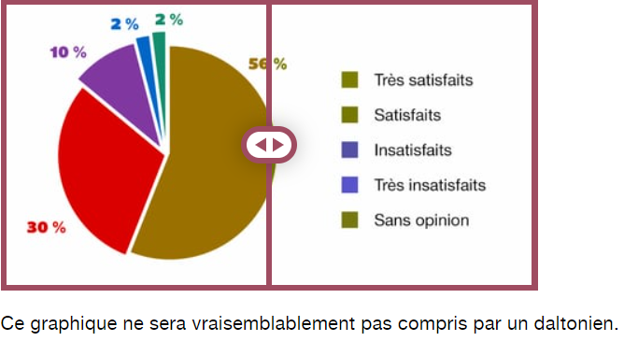
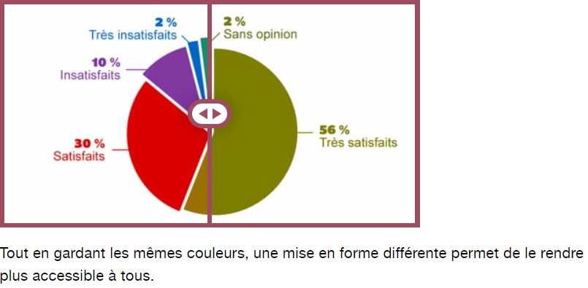
Quelques simulations de perceptions
Daltonisme

Slide 17
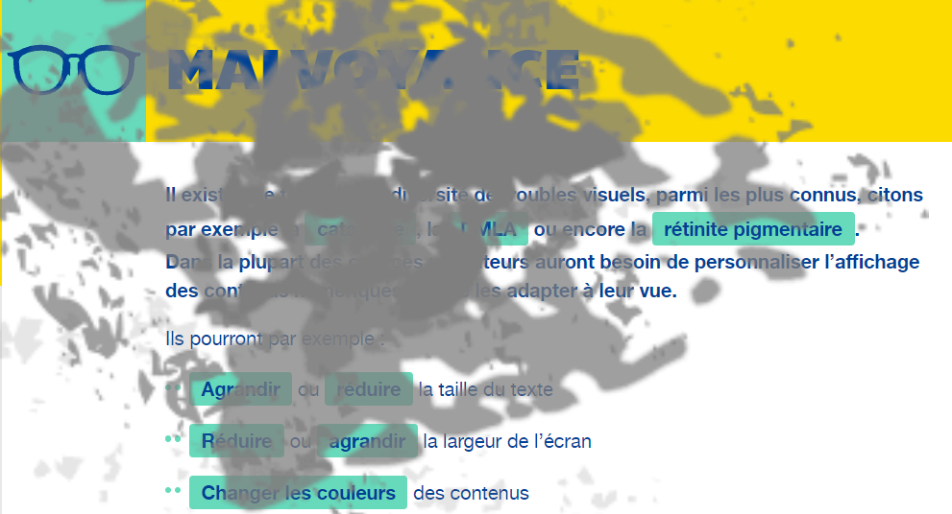
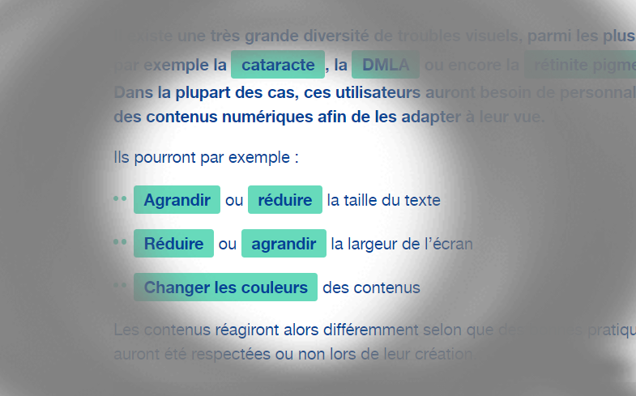
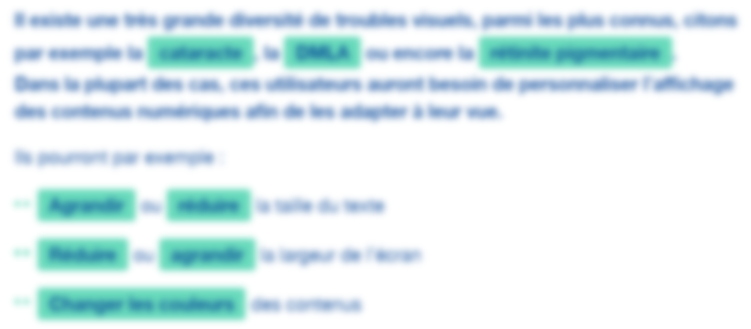
Quelques simulations de perceptions
Malvoyance (DMLA)
Malvoyance (Cataracte)
Malvoyance
(Rétinite pigmentaire)

Slide 18


Quelques simulations de perceptions
Cécité

Slide 19
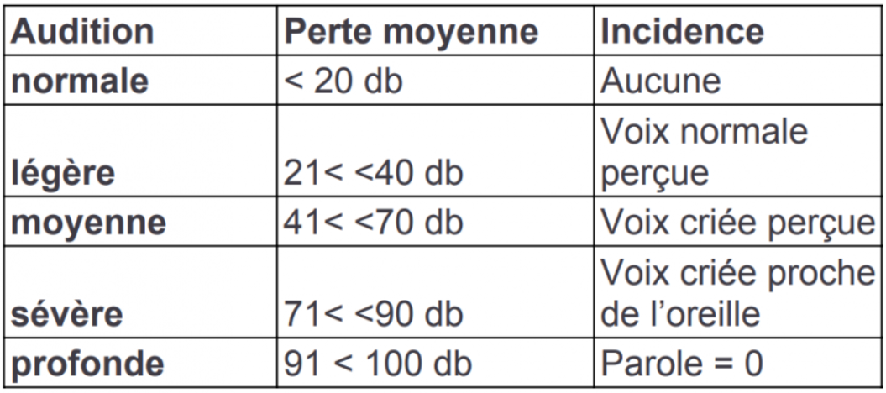
Quelques simulations de perceptions
Surdité et Malentendance

Slide 20
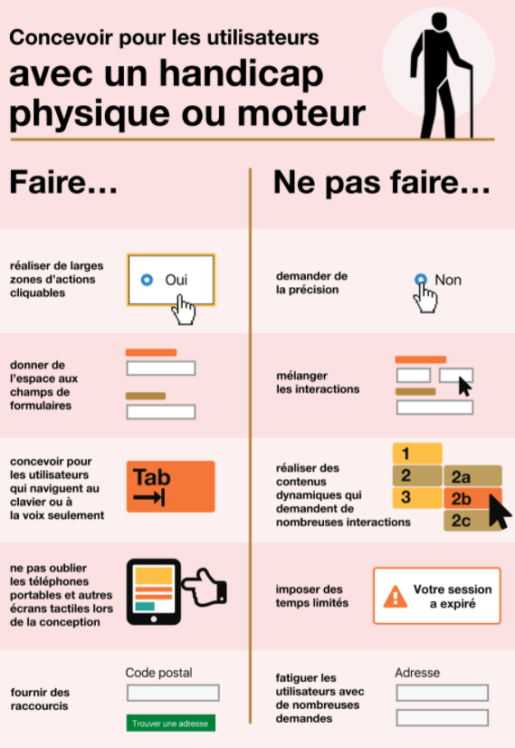
Quelques simulations de perceptions
Handicap moteur
Certains utilisateurs ne peuvent pas utiliser la souris ou l’écran tactile, ou difficilement.
D’autres utilisateurs apprécient d’alterner la navigation souris et la navigation clavier, car ils développent des douleurs importantes dans les mains.

Slide 21
Normes d’accessibilité Web
L'accessibilité Web repose sur plusieurs composants qui fonctionnent ensemble. Certains d'entre eux comprennent:
Contenu Web - fait référence à toute partie d'un site Web, y compris le texte, les images, les formulaires et le multimédia, ainsi que tout code de balisage, scripts, applications, etc.
Agents utilisateurs - des logiciels que les gens utilisent pour accéder au contenu Web, y compris des navigateurs graphiques de bureau, des navigateurs vocaux, des navigateurs de téléphones mobiles, des lecteurs multimédias, des plug-ins et certaines technologies d'assistance.
Outils de commande - logiciels ou services que les gens utilisent pour produire du contenu Web, y compris des éditeurs de code, des outils de conversion de documents, des systèmes de gestion de contenu, des blogs, des scripts de base de données et d'autres outils.

Slide 22
Qu’est-ce que le W3C/WAI ?
1994 : création du W3C - Word Wide Web Consortium
  Autorité des standards du Web.
1997 : création de l’initiative WAI (Web Accessibility Initiative)
  Vérifier l’accessibilité des technologies du web pour le W3C.
  Produire des recommandations.
  Contribuer aux développements d’outils.
  Coordonner la Recherche & le Développement sur l’accessibilité.
  Développer les actions d’informations et de formations.

Slide 23
Les différentes recommandations de WAI
WCAG (Web Content Accessibility Guidelines) :
Recommandations techniques pour l’accessibilité des contenus Web .
ATAG (Authoring Tools Accessibility Guidelines) :
Recommandations destinées aux développeurs d’outils de création, d’éditions de contenus web (éditeur HTML, CMS, LMS, EPUB, Création Multimédia, blogs, logiciel de création d’applications WEB Mobiles...).

Slide 24
Les différentes recommandations de WAI
UAAG (User Agent Accessibility Guidelines) :
Recommandations destinées aux Agents Utilisateurs (navigateurs web, lecteurs multimédia, plugins et lecteurs d’écran...).
WAI-ARIA(Accessible Rich Internet Applications) :
Spécifications pour rendre des applications Internet riches (AJAX...) compatible avec les technologies d’assistance.

Slide 25

Loi, décret, arrêté
11 février 2005 : loi n°2005-102 du 11 février 2005 pour l'égalité des droits et des chances, la participation et la citoyenneté des personnes handicapées
14 mai 2009 : publication du décret d’application relatif à l’article 47 de la loi n°2005-102 du 11 février 2005
  impose aux sites de l'État de rendre leurs services de communication publique en ligne accessibles aux personnes en situation de handicap.
21 octobre 2009 : publication de l’arrêté
  stipule aux Administrations de se référer au RGAA pour attester de la conformité de leurs services en ligne.

Slide 26

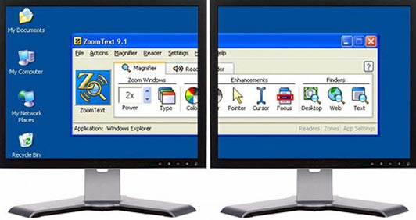
Personnes en situation de handicap visuel
Technologies d’assistance
  Lecteurs d’écran.
  Loupes, logiciels d’agrandissement.
  Synthèse vocale.
  Plage braille.
Difficultés rencontrées
  Images et vidéos sans équivalent textuel.
  Navigation exclusive à la souris.
  Contrastes des couleurs.
  Pages trop longues.

Slide 27

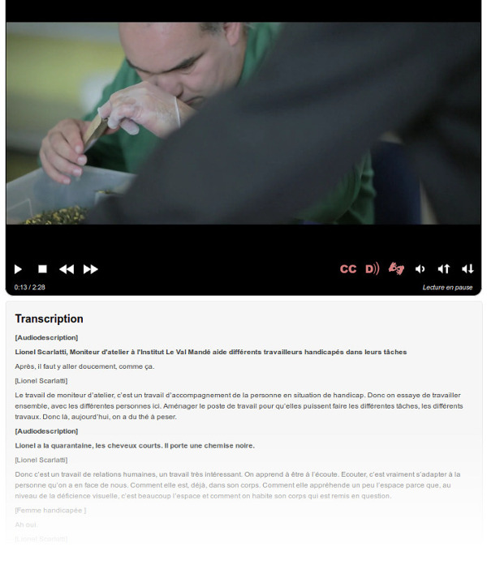
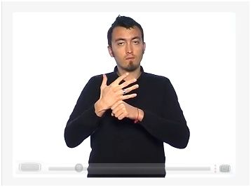
Personnes en situation de handicap auditif
Support technique.
  Vidéos en langue des signes.
Difficultés rencontrées
  Son.
  Vidéos sans sous-titres.
  Pages trop longues.

Slide 28
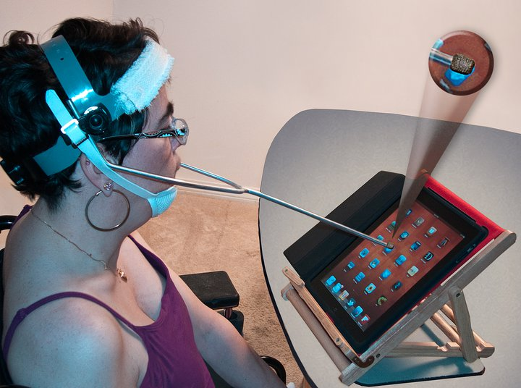

Personnes en situation de handicap moteur
Technologies d’assistance
  Reconnaissance vocale.
  Clavier virtuel.
  Dispositifs de pointage adaptés : trackball, joystick, Head stick …
Difficultés rencontrées
  Navigation exclusive à la souris.
  Pages trop longues.
  Contrastes des couleurs.
  Contenu dynamique.

Slide 29

Personnes en situation de handicap cognitif
Technologies d’assistance
  Synthèse vocale.
Difficultés rencontrées
  Absence de navigation cohérente ou
  d’un moteur de recherche.
  Pages trop longues.
  Défilement ou animation graphique.
  Pop-up (ouverture de nouvelles fenêtres).

Slide 30
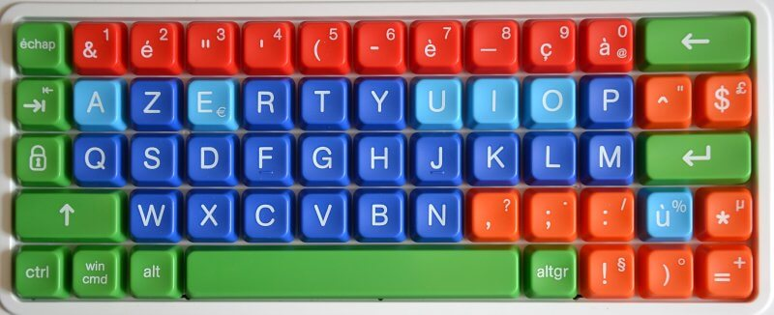
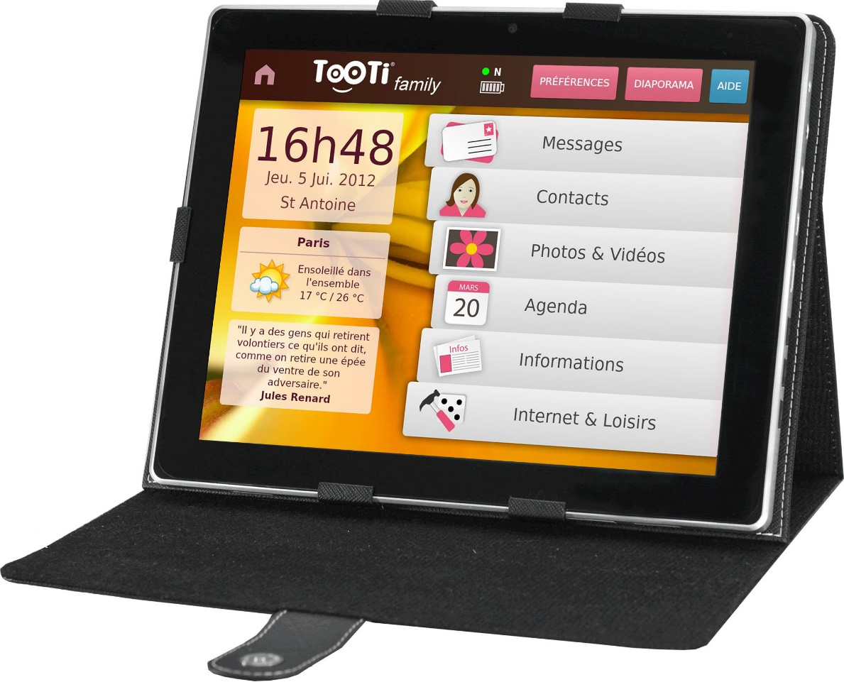
Séniors
Technologies d’assistance
  Loupes d’écran.
  Souris adaptées, Claviers simplifiés.
  Synthèse vocale.
Difficultés rencontrées
  Absence de navigation cohérente ou
  d’un moteur de recherche.
  Pages trop longues.
  Défilement ou animation graphique.
  Pop-up (ouverture de nouvelles fenêtres).
  Navigation exclusive à la souris.
  Contenu dynamique.
  Son.

Slide 31
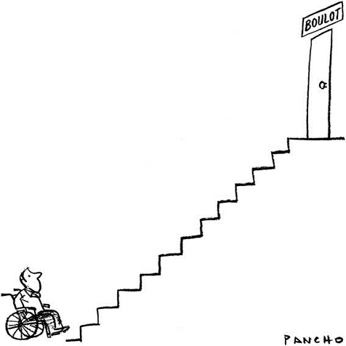

Autres situations possible
Diversité des utilisateurs
Multi-handicap.
  Handicap temporaire.
  Personnes débutantes.
  Personnes utilisant une connexion bas-débit …
Diversité des matériels
  Mobile, Bornes Internet.
  Télévision.
  Systèmes d’exploitation, Navigateurs.
  Technologies d’assistance.

Slide 32
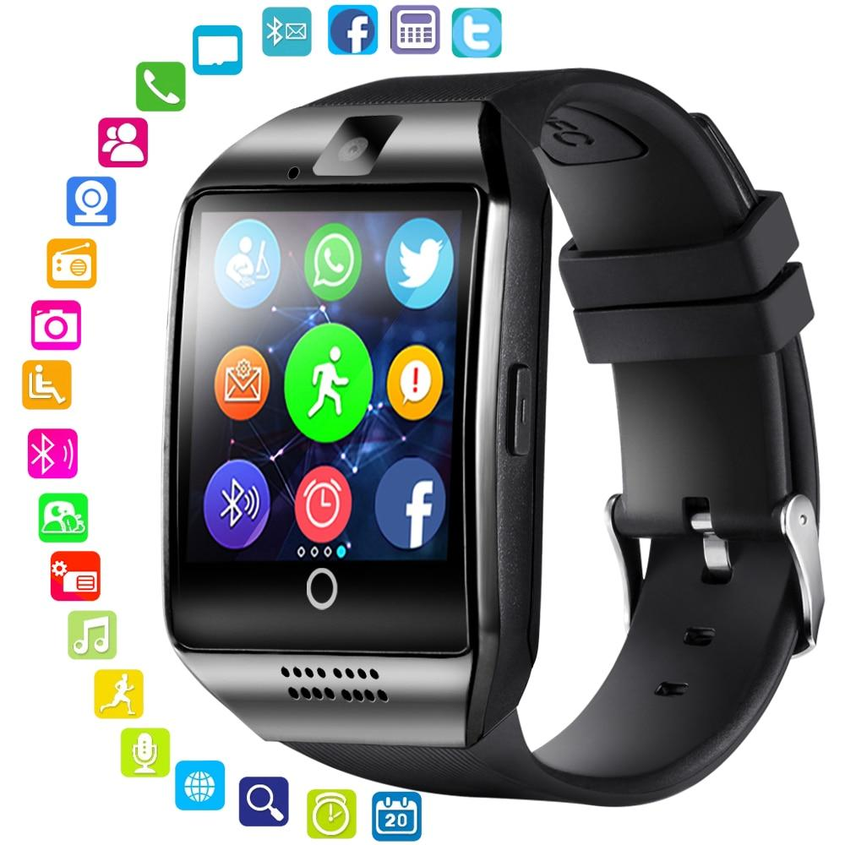
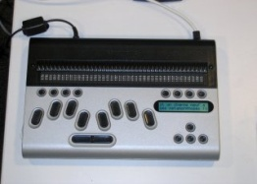
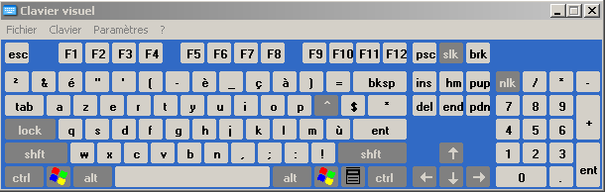
En résumé
Diversité des utilisateurs
Diversité des interfaces
Navigateurs
Montre connectée
Télévision connectée
Périphériques
Mobiles
handicap sensoriel
handicap moteur
handicap cognitif
handicap temporaire
séniors
personnes débutantes
Contextes utilisateurs
Diversité des technologies d’assistance

Slide 33
Bénéfices pour les utilisateurs
Amélioration ergonomique pour tous les utilisateurs: structure, possibilité accrue de personnalisation
Meilleure compréhension des contenus (hiérarchisation de l’information)
Meilleur accès aux fonctionnalités interactives

Slide 34
Bénéfices de la démarche
Respect des normes et de la loi
Elargissement de l’audience
Image de marque et visibilité
Levier du référencement
Exemple :
  équivalent textuel sur les images, le multimédia rend les contenus indexables pour les moteurs de recherche

Slide 35
Bénéfices de la démarche
Levier pour la mobilité : meilleure interopérabilité du site
Réduction des coûts de maintenance
Exemples :
  Allégement des pages de 30% à 50% (amélioration des temps de réponse et réduction de la bande passante)
  Favorise l’évolutivité des sites (réutilisabilité du code)
Motivation des équipes autour d’un objectif valorisant

Slide 36
Personnalisation versus tous les handicaps
Le handicap auditif
  Le site du secrétariat d’état chargé des personnes handicapées :
  https://handicap.gouv.fr/voyons-les-personnes-avant-le-handicap
  Le site sourds.net :
  https://www.sourds.net/2021/11/09/cuisiner-en-langue-des-signes-pour-rendre-accessible-une-passion-handicap/
  Le site Institut National de Jeunes Sourds de METZ :
  http://lsfdico-injsmetz.fr/index.php

Slide 37

Personnalisation versus tous les handicaps
Le handicap cognitif
  Le site de la ville de Montréal :
  http://ville.montreal.qc.ca/portal/page?_pageid=2496,3086647&_dad=portal&_schema=PORTAL

Slide 38
Personnalisation versus tous les handicaps
Le handicap visuel
  Le site du créateur de Read Speaker :
    http://www.readspeaker.com/fr/readspeaker-docreader/
    (Lecteur d’écran readspeaker + agrandissement via ctrl molette)

Slide 39
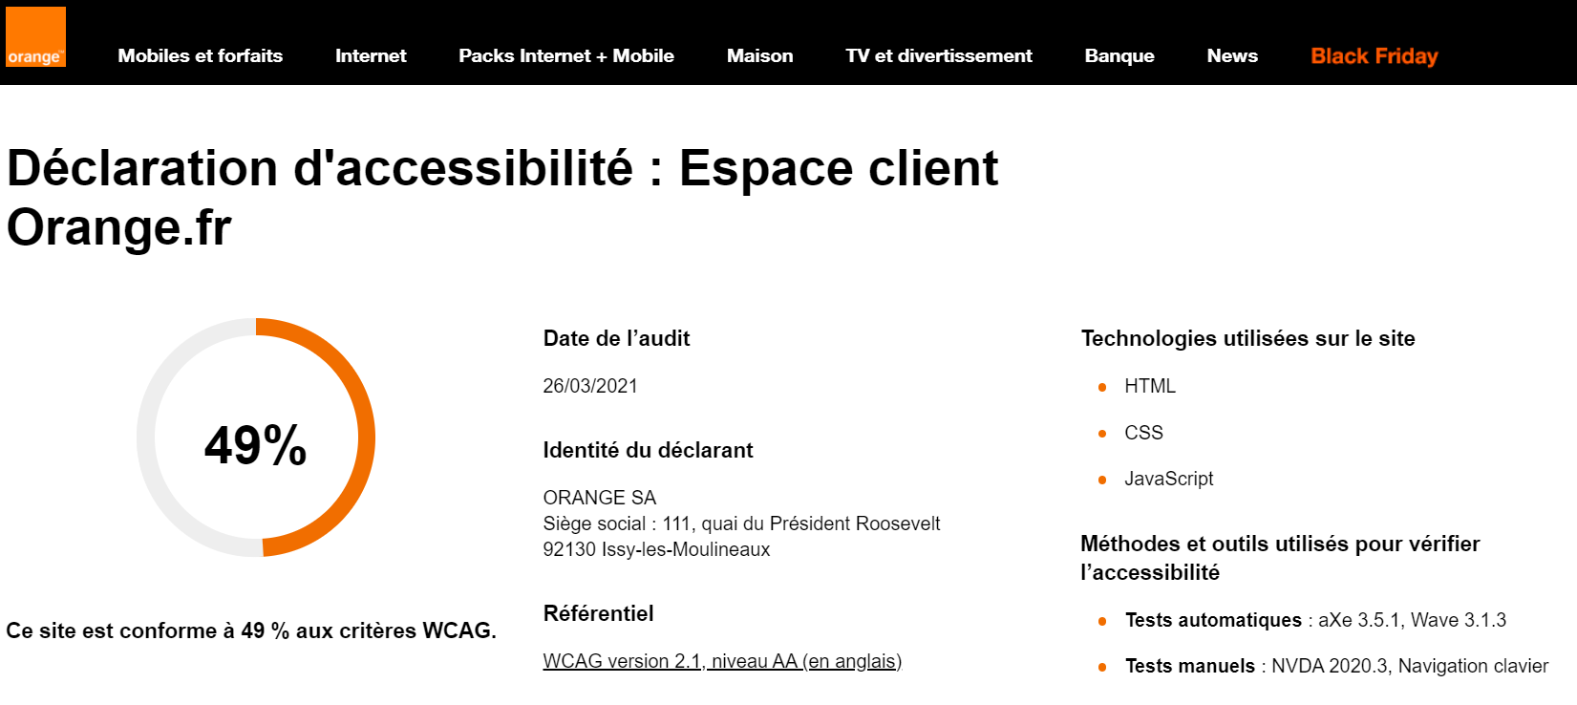
Déclaration de conformité RGAA
Exemple de conformité
  Espace client Orange.fr
    https://www.orange.fr/accessibilite?url=espace-client.orange.fr%2Faccueil

Slide 40
Les outils d’évaluation de l’accessibilité du web
JAWS (Job Access With Speech) est un logiciel de revue d'écran pour déficients visuels édité par la société Freedom Scientific.
https://www.ceciaa.com/jaws
  Exercice 1 : Apprendre à lancer la lecture
via la barre d’adresse du navigateur Microsoft EDGE Chromium et google comme moteur de recherche…
  Exercice 2 : Lancer une recherche sur : « machine à laver » et aller sur le 1er résultat (hors liens commerciaux)

Slide 41
Créer des documents accessibles
Quelques considérations et principes simples doivent être pris en compte pour que le document soit accessible comme notamment :
1) Structurer le document en séparant le contenu (et les éventuelles données XML associées) de la présentation ;
2) Donner des alternatives textuelles aux éléments graphiques ;
3) Faire des tableaux accessibles pour afficher les données avec une organisation en facilitant l’appréhension avec une aide technique ;
4) Proposer des aides pour faciliter la navigation à l'intérieur du document ;
5) Utiliser des couleurs assez contrastées et des polices standards

Slide 42
Ressources
Consulter les WCAG 2.1 http://www.w3.org/TR/WCAG/
Les fondamentaux d’accessibilité https://www.w3.org/WAI/perspective-videos/contrast/
Article 47 de la Loi 2005-102 sur le site de Légifrance
http://www.legifrance.gouv.fr/affichTexte.do?cidTexte=JORFTEXT000000809647&dateTexte=#LEGIARTI000006682279
Consulter le RGAA 4éme version sur le site de la DINUM https://www.numerique.gouv.fr/espace-presse/accessibilite-numerique-publication-quatrieme-version-du-rgaa/
Traduction française agréée des Règles pour l’accessibilité des contenus Web 2.0 http://www.w3.org/translations/wcag20-fr

Slide 43

Référentiel Général d’Accessibilité pour les Administrations
Accessibilité numérique : publication de la quatrième version du RGAA | numerique.gouv.fr

Slide 44
La trousse à outils
Navigateur web | Chromium base de données ? | Page web de développement d’extension
Safari | Non | developer.apple.com/documentation/safariservices/safari_app_extensions
Firefox | Non | developer.mozilla.org/docs/Mozilla/Add-ons/WebExtensions
Chrome | Oui | developer.chrome.com/extensions
Opera | Oui | dev.opera.com/extensions
Microsoft Edge | Oui | developer.microsoft.com/microsoft-edge/extensions
Conseils de base

Slide 45



La trousse à outils
Barres d’outils Microsoft EDGE Chromium (Modules complémentaires Microsoft Edge)
  Accessibility insights for Web (extension pour Chrome et le nouveau Microsoft Edge qui aide les développeurs à trouver et à résoudre les problèmes d’accessibilité dans les applications et les sites Web.
  Dev Tools ( Vérificateur d’accessibilité pour les développeurs, les testeurs et les concepteurs dans Microsoft Edge)

Slide 46




La trousse à outils
Extensions Firefox
Assistant RGAA (liste complète des critères et tests des référentiels RGAA 3.0 2016 & 2017 ainsi que des référentiels 4.0 & 4.1)
Web developer toolbar (L'extension Web Developer ajoute divers outils de développement Web au navigateur.)
Heading Maps (hierarchisation des titres)
Firefox Browser developer (navigateur conçu pour les développeurs)

Slide 47



La trousse à outils
Extensions Google Chrome
Color Enhancer (Filtre de couleur personnalisable appliqué aux pages Web pour améliorer la perception des couleurs)
ARC Toolkit (outil de test d'accessibilité de niveau professionnel qui vous permet d'évaluer rapidement et efficacement l'accessibilité des écrans et de découvrir les problèmes liés aux directives WCAG 2.1 Niveau A et AA)
Wave Evaluation Tool (outil d'évaluation de l'accessibilité du Web développé par WebAIM. Il fournit un retour visuel sur l'accessibilité de votre contenu Web en injectant des icônes et des indicateurs dans votre page)
Vue Lecteur (Élimine les encombrements tels que les boutons et les images d'arrière-plan et modifie la taille du texte, le contraste et la présentation de la page pour une meilleure lisibilité)

Slide 48
La trousse à outils
Logiciels
Color contrast Analyser (L'analyseur de contraste de couleur (CCA) vous aide à déterminer la lisibilité du texte et le contraste des éléments visuels, tels que les commandes graphiques et les indicateurs visuels)
Couleur Web (L'Accessibilité Web et le contraste entre deux couleurs, avec code hexadécimal, RGB)
PDF Accessibility Checker 3 (moyen rapide de tester l'accessibilité des fichiers PDF. PAC aide à la fois les experts et les utilisateurs finaux à effectuer des évaluations d'accessibilité.)

Slide 49
La trousse à outils
Logiciels pour les personnes ayant des troubles de la vue
Certains, comme JAWS (Windows) et Window Eyes (Windows), sont payants.
D'autres, comme NVDA (Windows), Chrome Vox (Chrome, Windows et Mac OS X), et Orca (Linux) sont gratuits.
Certains sont intégrés au système d'exploitation, comme Voice Over (Mac OS X et iOS), Narrateur (Microsoft Windows), Chrome Vox (sur Chrome OS), et Talk Back (Android).

Slide 50
La trousse à outils
Validateurs automatiques
TAW3 (TAW est un outil en ligne automatique d'analyse de l'accessibilité d'un site Web. Créé avec la référence technique Web Accessibility Guidelines ( WCAG 2.0 ) du W3C .)
Tanaguru (Toutes les solutions logicielles et ressources Open Source de Tanaguru sont dédiées à l'accessibilité pour vous aider à rendre le web accessible.)
Web Page Test (Outil vérifiant la performance de chacune de vos pages, selon la situation géographique de vos utilisateurs. L’outil prend en compte les réalités de connexion internet des pays ou régions de vos visiteurs.)
W3C Link Checker (Outil vérifiant la validité des liens sur les pages et relève ceux qui sont brisés.)

Slide 51
Thématiques RGAA
Images
Consultation
Tableaux
Couleurs
Présentation de l’information
Eléments obligatoires
Navigation
Cadres / Iframe
Structuration de l’information
Formulaires
Multimédia
Scripts
Liens

Slide 52
Thématiques RGAA
Images
Images : Les principes essentiels
Fournir une alternative aux images (simple, texte, complexe) et zones cliquables
Prendre en compte le contexte de l’image (lien, décoration, information, identification )

Slide 53
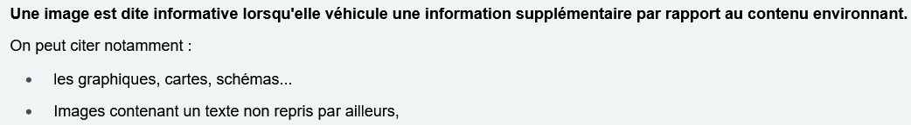
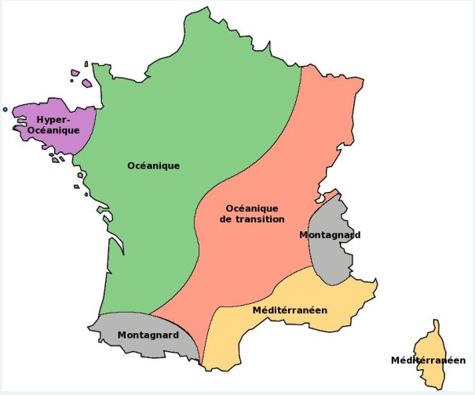
Thématiques RGAA
Images
Images informative

Slide 54
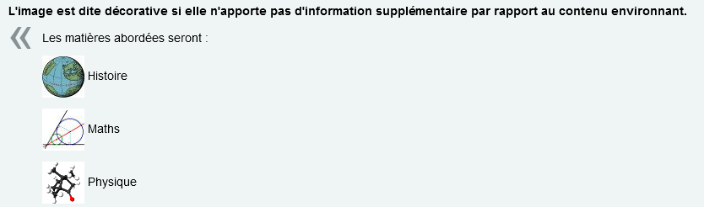
Thématiques RGAA
Images
Images décorative

Slide 55
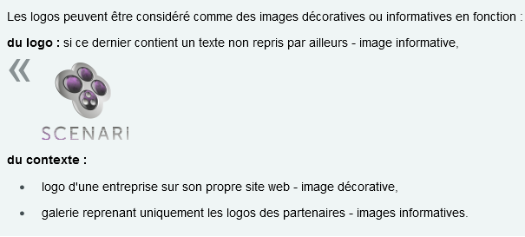
Thématiques RGAA
Images
Images de logo

Slide 56
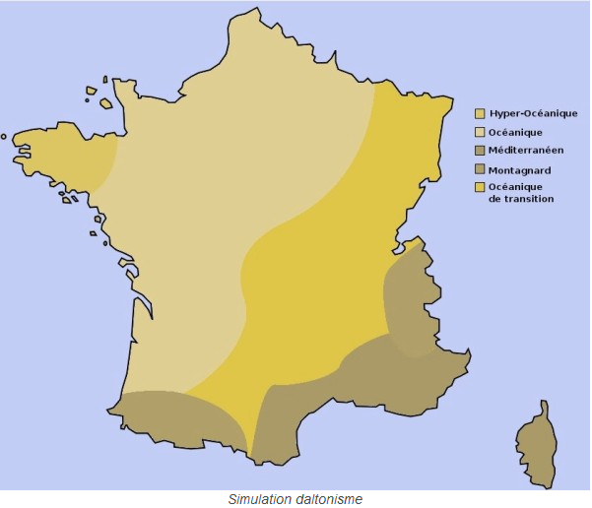
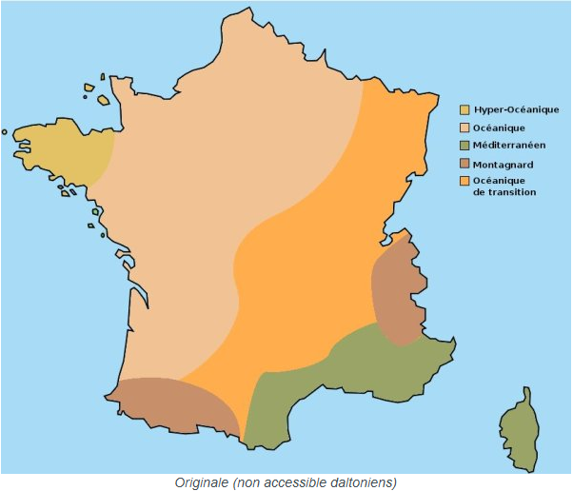
Thématiques RGAA
Images
Images : lisibilité graphique
Le daltonisme et autres formes de déficiences de perception des couleurs touchent environ 5% de la population française.

Slide 57
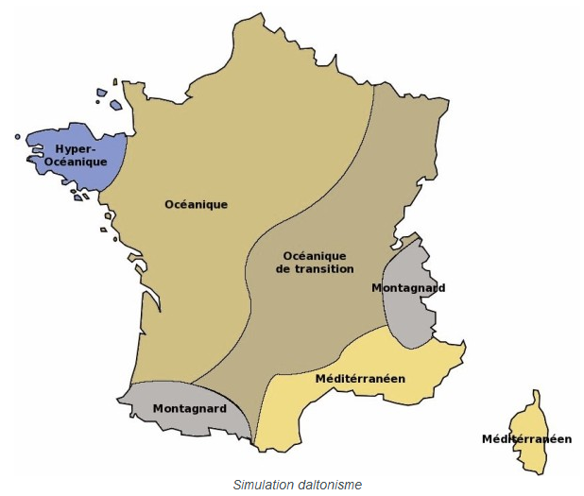
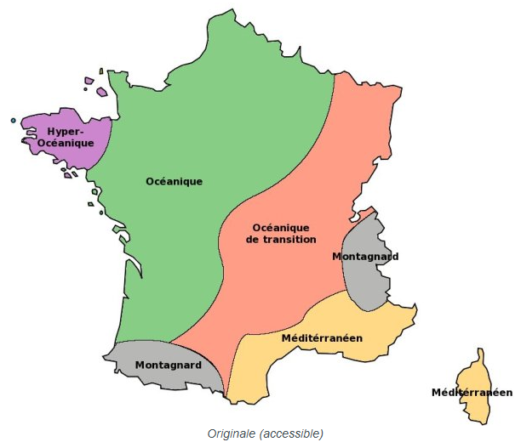
Thématiques RGAA
Images
Images : lisibilité graphique
Sur cette carte la distinction des couleurs n'est pas évidente pour une personne atteinte de daltonisme.

Slide 58
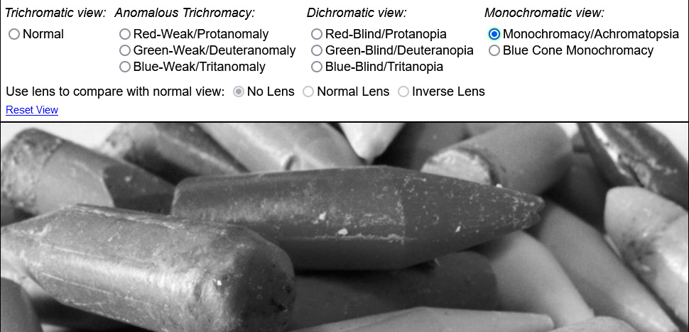
Thématiques RGAA
Images
Images : lisibilité graphique
L'essentiel des problèmes liés à la déficience visuelle sont ici évités :
délimitation des zones par un tracé contrasté,
choix de couleurs appropriés,
légende accessible sur la carte,
contrastes suffisants.
Simulateurs en ligne
Pour tester les images

Slide 59
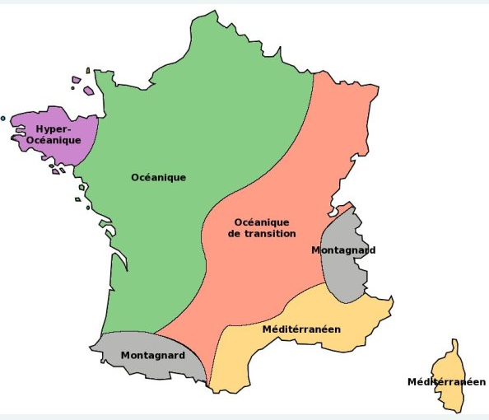

Thématiques RGAA
Images
Images : Alternative textuelle
L’alternative textuelle permet d'accéder à une description synthétique de l'image proposée. Lorsqu'elle est insuffisante pour accéder aux informations véhiculée par l'image, comme c'est le cas ici, il faut recourir à la description détaillée.
Absence d’alternative. La synthèse vocale énonce :
« Graphique » (le type d'objet),
« info_58484848tgtedi.jpg » (le nom du fichier)
Le résultat est incompréhensible.
On trouve en France cinq types de climats répartis comme suit :

Slide 60
Thématiques RGAA
Images
Images : Alternative textuelle
L’alternative textuelle permet d'accéder à une description synthétique de l'image proposée. Lorsqu'elle est insuffisante pour accéder aux informations véhiculée par l'image, comme c'est le cas ici, il faut recourir à la description détaillée.
Alternative non pertinente. La synthèse vocale énonce :
« Graphique » (le type d'objet),
« Ceci est une image » (l’alternative textuelle)
Le résultat est incompréhensible.
On trouve en France cinq types de climats répartis comme suit :

Slide 61
Thématiques RGAA
Images
Images : Alternative textuelle
L’alternative textuelle permet d'accéder à une description synthétique de l'image proposée. Lorsqu'elle est insuffisante pour accéder aux informations véhiculée par l'image, comme c'est le cas ici, il faut recourir à la description détaillée.
Alternative pertinente. La synthèse vocale énonce :
« Graphique » (le type d'objet),
« Répartition géographique… » (l’alternative textuelle)
Le résultat est compréhensible.
On trouve en France cinq types de climats répartis comme suit :

Slide 62
Thématiques RGAA
Images
Images : Description détaillée
Lorsque l'image véhicule une information complexe il convient de prévoir une description détaillée.
La synthèse vocale énonce :
« Graphique » (le type d'objet),
« Possède une description longue »,
« Répartition géographique des cinq types de climats français » (alternative textuelle).
Les cinq types de climats en France sont :
Hyperocéanique : Bretagne,
Montagnard : Pyrénées et Alpes,
Méditerranéen : côtes méditerranéennes et Corse,
Océanique : à l'ouest d'une ligne entre la Meuse et le Gers,
Océanique de transition : à l'est de cette même ligne.
Le résultat est compréhensible et l'information véhiculée par l'image est accessible.

Slide 63
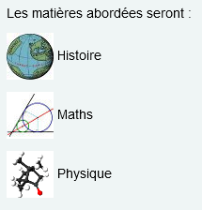
Thématiques RGAA
Images
Images : Décorative
Dans le cas des images décoratives l’alternative textuelle et la description détaillée sont à proscrire.
Présence d’une alternative. La synthèse vocale énonce :
« Les matières abordées seront : »,
« Graphique » (le type d'objet),
« Le Globe de Cratès » (l'alternative textuelle),
« Histoire. »
etc.
Le résultat est confus.

Slide 64
Thématiques RGAA
Images
Images : Décorative
Dans le cas des images décoratives l’alternative textuelle et la description détaillée sont à proscrire.
Absence d’alternative. La synthèse vocale énonce :
« Les matières abordées seront : »,
« Histoire »
« Maths »
« Physique »
L’information véhiculée n’est pas parasitée.

Slide 65
Thématiques RGAA
Tableaux
Tableaux : Les principes essentiels
Tableaux de données
(titre, résumé, en-têtes, relation)
Tableau de mise en forme
(à éviter, sans balise sémantique, linéarisable)

Slide 66
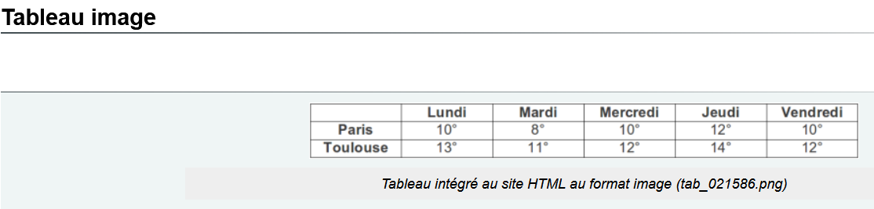
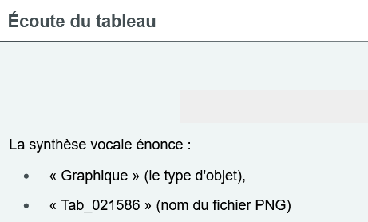
Thématiques RGAA
Tableaux
Tableaux (Aucune information concernant le tableau n’est accessible)

Slide 67
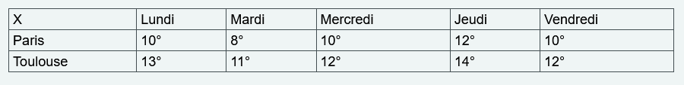
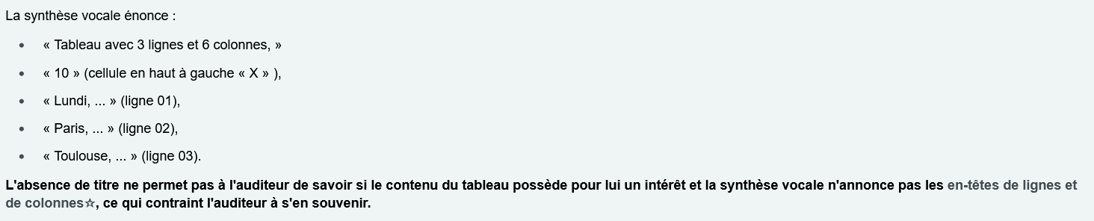
Thématiques RGAA
Tableaux
Tableaux non structuré

Slide 68
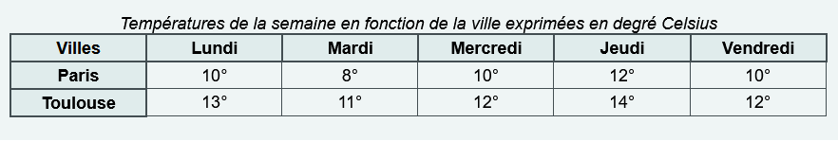
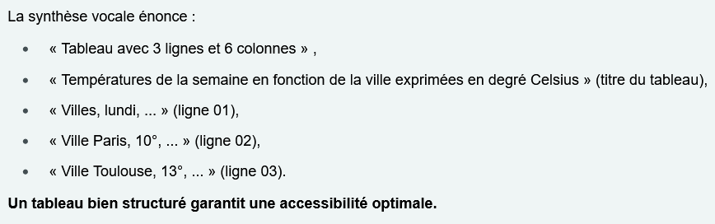
Thématiques RGAA
Tableaux
Tableaux structuré accessible

Slide 69
Thématiques RGAA
Liens
Liens : Les principes essentiels
Ne pas utiliser le mot « Lien » dans vos liens
Ne pas mettre les liens en majuscules
Éviter les caractères ASCII
Éviter de mettre l’URL comme texte de lien
Faire des liens concis
Restreindre le nombre de liens sur une page
Ne pas faire un lien direct vers un téléchargement
Toujours prévenir l’utilisateur lors de l’ouverture dans une nouvelle fenêtre

Slide 70
Thématiques RGAA
Liens
Liens : Les principes essentiels
Faites attention aux liens de pagination et de navigation dans un alphabet
Faites attention quand vous utilisez des ancres dans une page
Le cas du soulignement des liens
Concevez vos interfaces en gardant à l’esprit les utilisateurs naviguant uniquement au clavier
Faites attention quand vous utilisez des images en tant que liens
Éliminez les liens vides et les liens morts
Faites des liens pertinents
Testez le contraste de vos couleurs

Slide 71
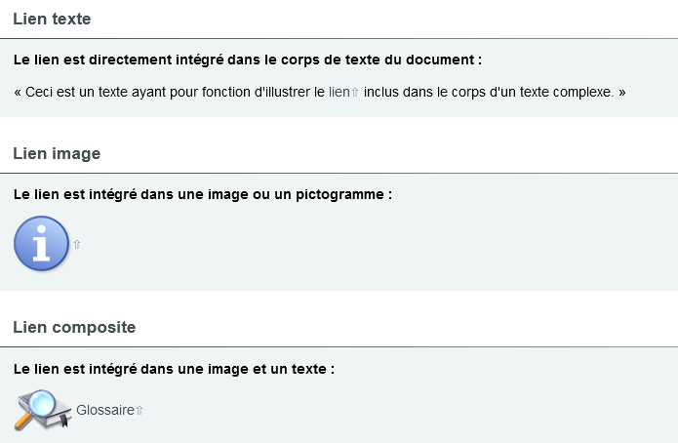
Thématiques RGAA
Liens
Liens : Texte, image, ou composite
Un hyperlien est un système de renvoi permettant de passer d'un document à un autre ou d'une partie à une autre du document.

Slide 72
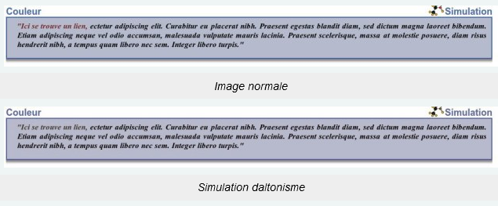
Thématiques RGAA
Liens
Liens : Formatage
Les liens doivent se distinguer clairement du reste du contenu.
Afin de lever les difficultés
relatives à la perception
des couleurs, le soulignement
et/ou l'ajout
d'un pictogramme
est nécessaire.
Le soulignement reste plus visible que l'ajout d'un pictogramme. Un pictogramme ne permettant pas de savoir quelle est la portion du texte qui fait office de lien, il peut donc y avoir confusion sur l’intitulé de lien.

Slide 73
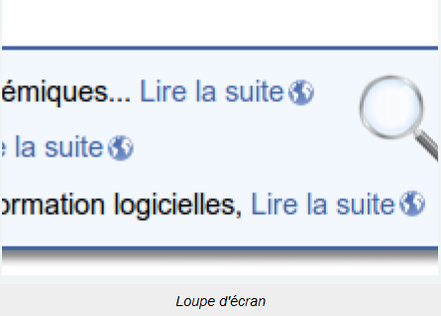
Thématiques RGAA
Liens
Liens : Intitulé du lien
Une information textuelle suffisante, dans le contexte de la page consultée, doit être proposée concernant la fonction et la destination des liens.
En l'absence du contexte,
l'intitulé du lien
n'est pas compréhensible.

Slide 74
Thématiques RGAA
Liens
Liens : Intitulé du lien
Revue de lien :
Opale est une chaîne éditoriale permettant la production de documents académiques... Lire la suite.
OptimOffice permet la création de contenus de façon simple et efficace... Lire la suite.
Dokiel est une chaîne éditoriale libre Scenari, dédiée à la documentation et formation logicielles… Lire la suite.
Il est impossible de distinguer la fonction et la destination de ces liens.

Slide 75
Thématiques RGAA
Liens
Liens : Intitulé du lien
Adresse web complexe :
http://scenari-platform.org/projects/opale/fr/pres/co/index.html
La synthèse vocale énonce l'adresse complète avec tous ces caractères spéciaux.
Si ce type d'intitulé est peu compréhensible en soi il devient, via la synthèse vocale, extrêmement complexe à décrypter.

Slide 76
Thématiques RGAA
Liens
Liens : Intitulé du lien
Intitulé pertinent :
Présentation de la chaine éditoriale OptimOffice.
La synthèse vocale énonce « Présentation de la chaine éditoriale OptimOffice ».
Un tel intitulé est compréhensible indépendamment du contexte de la page consultée.

Slide 77
Thématiques RGAA
Liens
Liens : Titre de lien ou infobulle
Redondance avec l’intitulé :
Texte quelconque, présent sur la page html consultée, précédant l'apparition du lien ci-dessous : information
La synthèse vocale énonce :
« information » (intitulé du lien)
« lien »
« information » (titre du lien »
Le titre apporte de la confusion dans la mesure où il est la réplique de l'intitulé, il convient alors de ne pas renseigner le titre de lien.

Slide 78
Thématiques RGAA
Liens
Liens : Titre de lien ou infobulle
Titre de lien pertinent :
Texte quelconque, présent sur la page html consultée, précédant l'apparition du lien ci-dessous : Documentation Opale
La synthèse vocale énonce :
« Documentation Opale » (intitulé du lien)
« lien »
« Documentation de la chaine éditoriale Opale… » (titre du lien »
Le titre apporte une information complémentaire à l’intitulé permettant de préciser la fonction et la destination du lien, il est pertinent.

Slide 79

Thématiques RGAA
Liens
Liens : Lien image
Absence d’alternative textuelle :
En l'absence d’alternative textuelle, la synthèse vocale énonce :
« Visitez lien graphique cliquable » (type d’objet)
« Picto 12354655 » (nom du fichier)
Aucun élément n’est donné concernant la définition du lien.

Slide 80
Thématiques RGAA
Liens
Liens : Lien image
Lien pertinent :
En l'absence d’alternative textuelle, la synthèse vocale énonce :
« Visitez lien graphique cliquable » (type d’objet)
« Informations » (alternative textuelle)
La description du lien est suffisante.

Slide 81

Thématiques RGAA
Liens
Liens : Lien composite
Alternative textuelle :
La synthèse vocale énonce :
« Visitez lien graphique » (type d’objet)
« Informations » (alternative textuelle)
« Informations « (texte de l’objet)
L’image ici est purement décorative, elle ne doit donc pas apporter d’informations concernant l’objet lien.

Slide 82
Thématiques RGAA
Liens
Liens : Lien composite
Lien pertinent :
En l'absence de titre et d'alternative textuelle à l'image, la synthèse vocale énonce :
« Visitez lien » (type d’objet)
« Informations « (texte de l’objet)
La description du lien est suffisante.

Slide 83
Thématiques RGAA
Structuration de l’information
Structuration de l’information : les principes essentiels
Mettre en place une hiérarchie de titres
Utiliser les listes
Marquer les abréviations, acronymes, citations
Rendre accessible les documents bureautiques

Slide 84
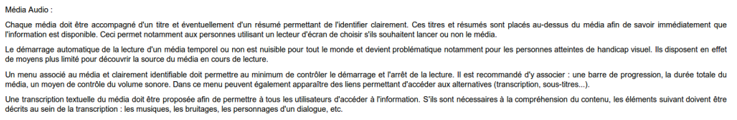
Thématiques RGAA
Structuration de l’information
Structuration de l’information : Paragraphe
Il est difficile ici de comprendre que l'on traite plusieurs informations distinctes.
Notamment dans le cadre de l'utilisation d’un lecteur d’écran, la revue de titres permet d'accéder rapidement à l'ensemble des informations traitées dans la page, en l'absence de titre l'utilisateur est contraint d'écouter la totalité du contenu.

Slide 85
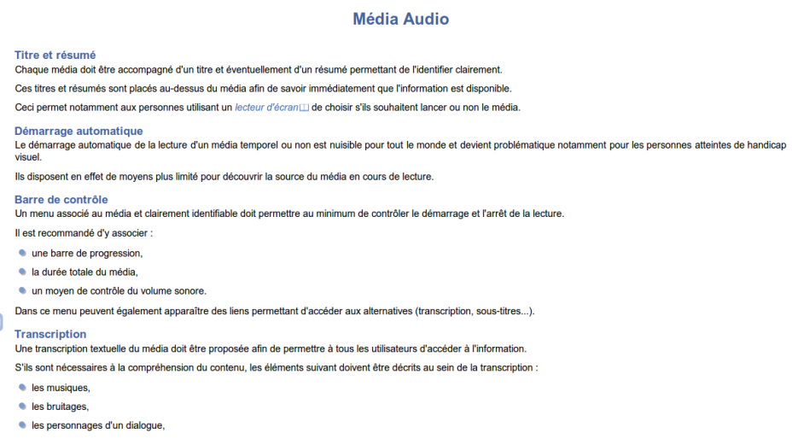
Thématiques RGAA
Structuration de l’information
Structuration de l’information : Paragraphe
Ici l'information est plus immédiatement accessible. Il est donc important de structurer son contenu en paragraphes courts dotés de titres.

Slide 86
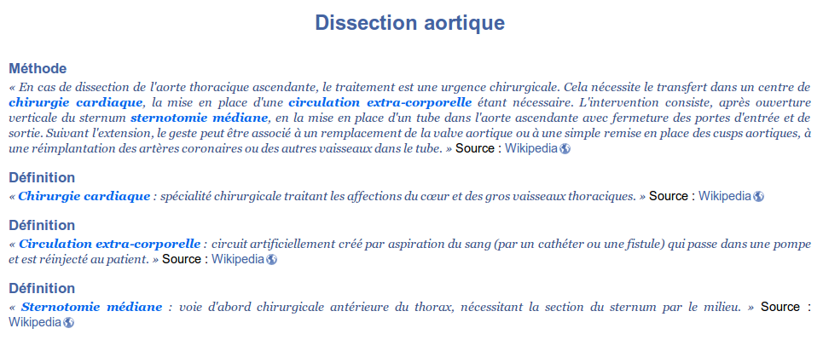
Thématiques RGAA
Structuration de l’information
Structuration de l’information : Titres explicites
La synthèse vocale de la Revue de titre énonce :
« Dissection aortique » (titre de la page)
« Développé » (indique qu’il existe des sous-titres dans cette section)
Etc…
Si plusieurs titres possèdent le même intitulé cela ne permet pas d'accéder efficacement à l'information.

Slide 87
Thématiques RGAA
Structuration de l’information
Structuration de l’information : Titres explicites
La synthèse vocale de la Revue de titre énonce :
« Dissection aortique » (titre de la page),
« Développé » (indique qu'il existe des sous-titres dans cette section),
« Méthode » (titre du bloc),
« Définition : Chirurgie cardiaque » (titre du bloc),
« Définition : Circulation extra-corporelle » (titre du bloc),
« Définition : Sternotomie médiane » (titre du bloc).
L’information délivrée est ici suffisante.

Slide 88
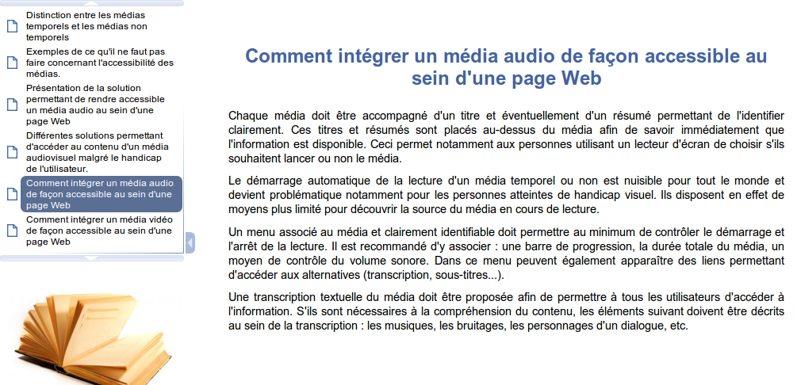
Thématiques RGAA
Structuration de l’information
Structuration de l’information : Table des matières
La présence d'un seul niveau de titre rend la navigation peu aisée,
La longueur des titres compromet leur lisibilité.

Slide 89
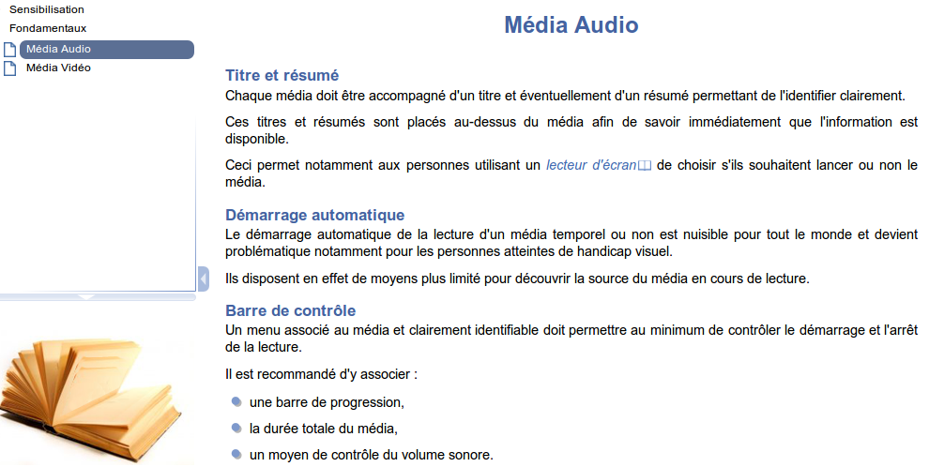
Thématiques RGAA
Structuration de l’information
Structuration de l’information : Table des matières
Les difficultés présentées ci-dessus sont ici résolues

Slide 90
Thématiques RGAA
Structuration de l’information
Structuration de l’information : Terme étranger
To be, or not to be, that is the question:
Whether 'tis Nobler in the mind to suffer
The Slings and Arrows of outrageous Fortune,
Or to take Arms against a Sea of troubles,
And by opposing end them...
Hamlet, acte III, scène 1
La prononciation à la française d'un texte en langue étrangère rend sa compréhension difficile, voire impossible.

Slide 91
Thématiques RGAA
Structuration de l’information
Structuration de l’information : Terme étranger
To be, or not to be, that is the question:
Whether 'tis Nobler in the mind to suffer
The Slings and Arrows of outrageous Fortune,
Or to take Arms against a Sea of troubles,
And by opposing end them...
Hamlet, acte III, scène 1
La déclaration du changement de langue, même pour un terme isolé, permet à l'auditeur de saisir plus efficacement le sens de l'information proposée.

Slide 92
Thématiques RGAA
Structuration de l’information
Structuration de l’information : Listes
Liste non accessible :
« Comptabilité »
« Astérisque J Baptiste »
« Astérisque N Martin »
La notion de liste n’est pas énoncée.

Slide 93
Thématiques RGAA
Structuration de l’information
Structuration de l’information : Listes
Liste accessible :
1. « Comptabilité deux points »,
2. « Liste avec deux éléments »,
3. « puce J Baptiste »,
4. « puce N Martin »,
5. « Hors de liste ».
Outre le fait de proposer une représentation mentale de la structure de l’information délivrée, cela permet de passer directement d'un intitulé de puce à un autre dans le cas de listes à plusieurs niveaux ou de listes proposant pour chaque puce des informations longues associées.

Slide 94
Thématiques RGAA
Structuration de l’information
Structuration de l’information : Contextualisation
Abréviation :
Il convient de déclarer les abréviations ou acronymes pour permettre à tous les utilisateurs d'en saisir le sens (les termes plus connus sous leur acronyme, SMS par exemple, ne nécessitent pas de déclaration).
Glossaire, bibliographie, référence :
De la même manière, la déclaration des entrées d'index directement associées au texte bénéficie à tous les utilisateurs.

Slide 95
Thématiques RGAA
Structuration de l’information
Structuration de l’information : Contextualisation
Fichier en téléchargement :
Si vous ne parvenez pas à lire le document, téléchargez Acrobat Reader.
Citation tirée de Hamlet (PDF, 49ko) (nouvelle fenêtre)
Citation tirée de Hamlet (Word, 10ko) (nouvelle fenêtre)
Lorsqu'on propose des fichiers en téléchargement il convient :
de faire apparaître le format (PDF, doc, etc.) et le poids du ou des fichier(s) proposé(s),
de mettre à disposition des alternatives accessibles.

Slide 96
Thématiques RGAA
Couleurs
Couleurs : Les principes essentiels
Pas d’informations uniquement par la couleur
Utilisation de contrastes suffisant

Slide 97
Thématiques RGAA
Couleurs
Couleurs : Les principes essentiels
En plus de faire attention aux couleurs employées, il est important de garder à l'esprit que la couleur ne soit jamais la seule indication de sens.
Par exemple :
Distinguer les liens du texte normal en les soulignant,
Ne pas conditionner les actions de l'utilisateur en faisant appel aux couleurs
(ex : "cliquez sur le bouton rouge"),
Toujours prévoir une alternative texte pour les images (attribut alt),
Le texte ne doit pas être remplacé par une image (sans alternative) pour permettre à l'utilisateur de l'agrandir ou d'utiliser sa propre feuille de style contrastée.

Slide 98
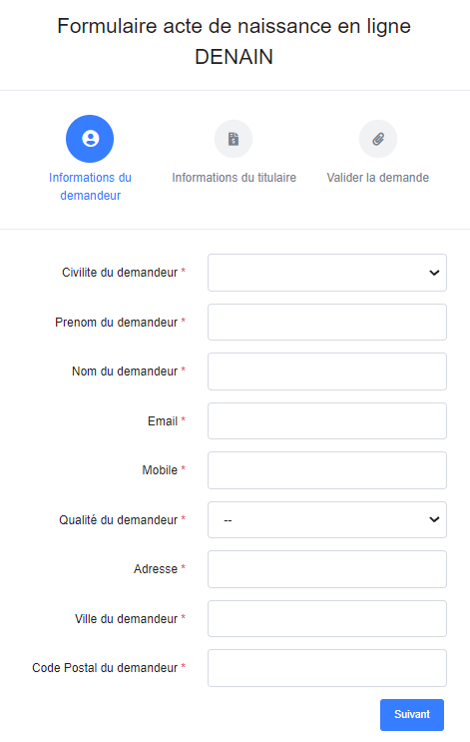

Thématiques RGAA
Couleurs
Couleurs :
A aucun moment, il n’est stipulé le caractère obligatoire de chaque champ de formulaire mis à part l’astérisque de couleur rouge
https://document-service-public.fr/acte-de-naissance/NORD-PAS-DE-CALAIS/NORD/DENAIN

Slide 99
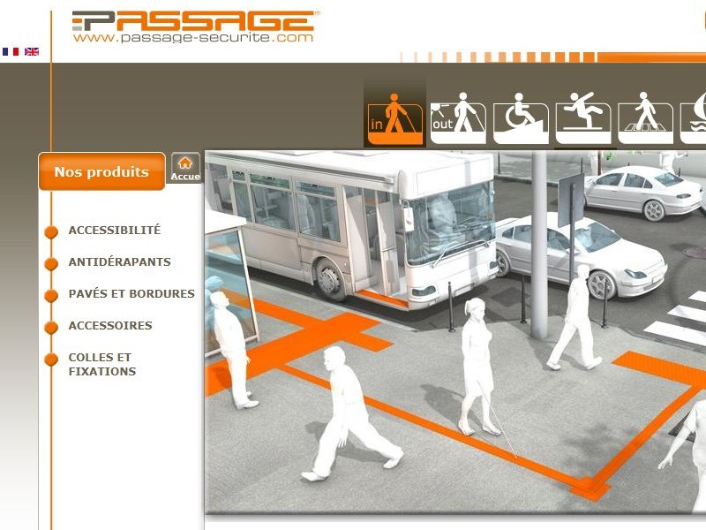
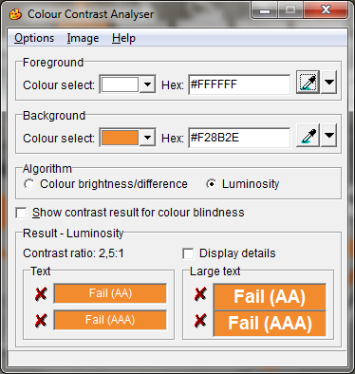
Couleurs
passage-securite.com

Slide 100
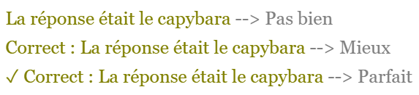
Thématiques RGAA
Couleurs
Couleurs : Aide visuelle
Si dans l'inconscient collectif, il est facile de comprendre la différence de connotation entre un texte en rouge et un texte en vert, un daltonien ayant une déficience sur l'une de ces deux couleurs risque de ne pas comprendre la différence.
Dans le cadre d'un quiz par exemple, différencier une bonne réponse d'une mauvaise uniquement par des couleurs est une mauvaise idée. L'idéal est d'ajouter des aides visuelles afin d'éliminer toute ambiguïté.
Une aide visuelle peut être une icône, un texte, une forme, un son (attention à ce que cela reste accessible pour les personnes malentendantes), ou tout ce qui pourra appuyer l'information d'origine.

Slide 101
Thématiques RGAA
Couleurs
Couleurs : Contrastes de couleurs
Les ratios de contraste attendus par le RGAA dépendent de la taille de texte et de sa graisse.
Ce critère d’accessibilité est de niveau AA, ce qui signifie qu’il est obligatoire de s’y conformer.
Des contrastes insuffisants sur l’ensemble d’un site constituent un véritable problème d’accès aux contenus pour les personnes déficientes visuelles, dont la part augmente avec l’âge. Les couleurs constituent donc une problématique importante du design accessible.

Slide 102
Thématiques RGAA
Couleurs
Couleurs : Contrastes de couleurs
Ce besoin de contraste concerne non seulement le texte, mais aussi :
les liens dont la nature n’est pas évidente dans un environnement de texte, par rapport au texte environnant ;
le texte en image (c’est-à-dire le texte présent dans une image) ;
le texte présent dans les animations ;
le texte en image présent dans les animations ;
le texte de sous-titrage et le texte incrusté dans les vidéos (si vous avez la main dessus).

Slide 103
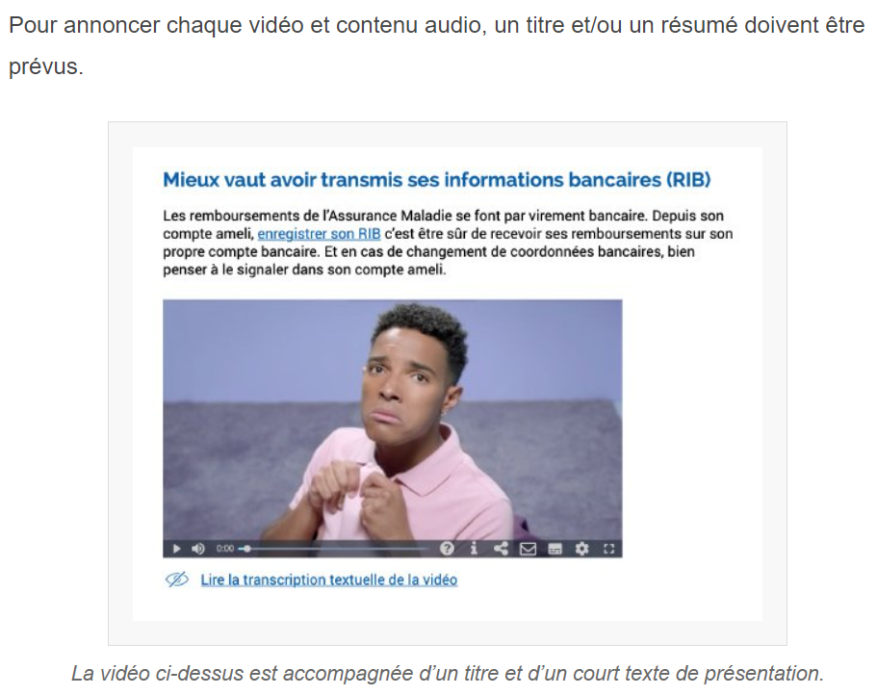
Thématiques RGAA
Multimédia
Multimedia : Principes essentiels
Prévoir :
Un titre et/ou un résumé pour chaque vidéo et contenu audio

Slide 104
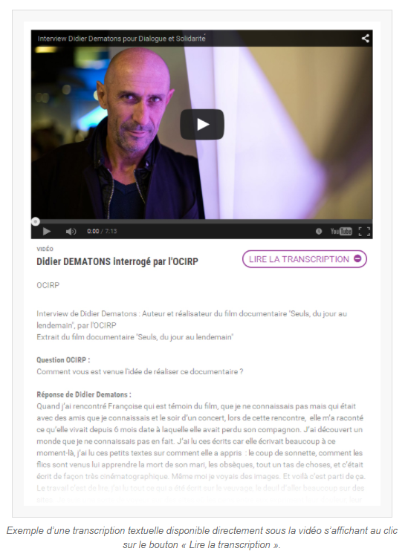
Thématiques RGAA
Multimédia
Multimedia : Principes essentiels
Prévoir :
Un moyen d’accès à la transcription textuelle de
chaque vidéo et contenu audio

Slide 105
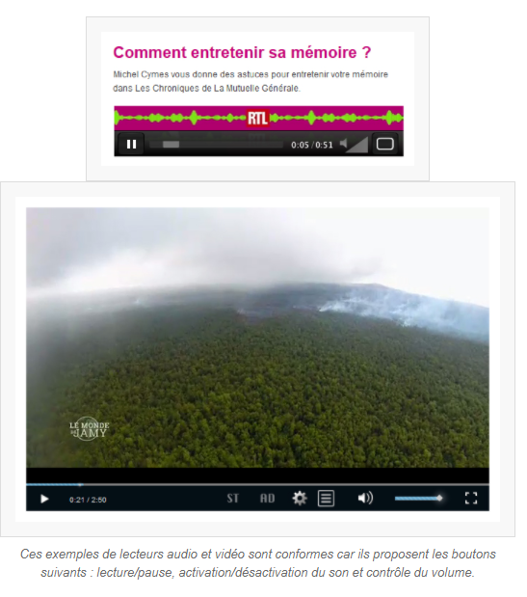
Thématiques RGAA
Multimédia
Multimedia : Principes essentiels
Prévoir :
Des moyens pour contrôler la lecture et le son de chaque vidéo et contenu audio

Slide 106

Thématiques RGAA
Multimédia
Multimedia : Principes essentiels
Prévoir :
Un moyen d’afficher les sous-titres

Slide 107

Thématiques RGAA
Multimédia
Multimedia : Principes essentiels
Prévoir :
Une mise en forme des sous-titres qui permet de garantir leur lisibilité

Slide 108

Thématiques RGAA
Multimédia
Multimedia : Principes essentiels
Prévoir :
Un moyen d’activer l’audiodescription

Slide 109

Thématiques RGAA
Multimédia
Multimedia : Principes essentiels
Prévoir :
Un moyen pour contrôler chaque
contenu animé

Slide 110

Thématiques RGAA
Multimédia
Multimedia : Principes essentiels
Prévoir :
Un moyen d’accès à la description détaillée de chaque contenu riche

Slide 111

Thématiques RGAA
Multimédia
Multimedia : Mauvais exemple
Patrick Roger - Boutique en Ligne

Slide 112
Thématiques RGAA
Multimédia
Multimedia : Comprendre les besoins
Personnes sourdes (obtiennent les informations audio via les transcriptions ou légendes. Certaines personnes préfèrent la langue des signes.)
Personnes aveugles (utilisent description audio des informations visuelles pour comprendre ce qui se passe visuellement.)
D’autres utilisent un lecteur d'écran et une plage braille pour lire les transcriptions descriptives qui incluent les informations audio et visuelles sous forme de texte.
Certaines personnes ne peuvent pas se concentrer et comprendre les informations auditives ou visuelles quand il y a de l’animation.
Certaines personnes ne peuvent pas utiliser leurs mains et doivent utiliser un logiciel de reconnaissance vocale pour faire fonctionner leur ordinateur, y compris le lecteur multimédia.

Slide 113

Thématiques RGAA
Multimédia
Multimedia : Accessibilité d’un player
Les lecteurs multimédias doivent:
Fournir une prise en charge du clavier
Fournir des étiquettes claires
Avoir un contraste suffisant entre les couleurs pour le texte, les commandes
et les arrière-plans
Certains lecteurs multimédias offrent des fonctionnalités d'accessibilité
supplémentaires aux utilisateurs tels que:
Changer la vitesse de la vidéo
Définir la façon dont les légendes sont affichées (par ex., style de texte,
taille de texte, couleurs et position des légendes)
Lecture des légendes avec un lecteur d'écran et un appareil braille
Transcriptions interactives

Slide 114

Thématiques RGAA
Multimédia
Multimedia : Niveau d’accessibilité visé

Slide 115
Thématiques RGAA
Multimédia
Multimedia : Quelques définitions
Titrer les médias audio-visuels
Les utilisateurs aveugles et malvoyants doivent pouvoir identifier les contenus sonores et/ou vidéo proposés. Il faut donc commencer par les introduire par un titre placé avant le lecteur audio ou vidéo.
Mentionner le type de média, dans ce titre, est une bonne pratique.
Bien qu’il ne soit pas indispensable, un résumé est également bienvenu. Présentez en quelques mots le support multimédia pour que le lecteur sache à quoi s'attendre. Par exemple, lorsqu'une personne aveugle est informée que la vidéo est la visite virtuelle d'un musée sans commentaire audio, elle sait qu'elle peut l’ignorer.

Slide 116
Thématiques RGAA
Multimédia
Multimedia : Quelques définitions
Sous-titres
Les utilisateurs sourds et malentendants doivent avoir accès aux informations sonores significatives proposées dans les vidéos. Les vidéos doivent être accompagnées de sous-titres pour que ces utilisateurs aient accès à ces informations. Les sous-titres sont des textes, qui s’affichent en même temps que la projection vidéo, de façon synchronisée avec celle-ci.

Slide 117
Thématiques RGAA
Multimédia
Multimedia : Quelques définitions
Audiodescription
Les utilisateurs aveugles et malvoyants doivent avoir accès aux informations visuelles significatives proposées dans les vidéos. En proposant une audiodescription à une vidéo, ces utilisateurs ont accès à ces informations.
L’audiodescription est une bande son supplémentaire qui décrit l’information visuelle significative, en complément de la bande sonore. Par exemple, dans un film, l’audiodescription complète les dialogues des acteurs, en décrivant oralement leurs actions à l’écran.

Slide 118
Thématiques RGAA
Multimédia
Multimedia : Quelques définitions
Transcription textuelle
Les utilisateurs malentendants, sourds, aveugles et malvoyants doivent avoir accès aux informations visuelles et sonores significatives proposées dans les vidéos et dans les bandes sons, qu’il s’agisse d’une émission radiophonique, d’une interview, d’une chanson, etc.
En proposant une transcription textuelle à une bande son ou vidéo, ces utilisateurs ont accès à ces informations.
Les utilisateurs sourds et malentendants peuvent ainsi lire cette transcription, tandis que les utilisateurs aveugles et malvoyants peuvent en demander restitution par leur lecteur d'écran. Cette transcription textuelle est un texte, affiché dans la page, ou proposé au téléchargement, ou dans une autre page liée à proximité du contenu sonore correspondant.

Slide 119
Thématiques RGAA
Multimédia
Multimedia : Quelques définitions
Pertinence de l’alternative
L’alternative doit être pertinente : il ne s’agit pas de décrire exhaustivement le document dans son caractère sonore et/ou visuel, mais de rendre accessible l’information qu’il véhicule.
La pertinence de l’alternative dépend aussi du contexte.

Slide 120
Thématiques RGAA
Multimédia
Multimedia : Quelques définitions
Langue des signes
Certains utilisateurs sourds et malentendants peuvent éprouver des difficultés à exploiter correctement les sous-titres et auront plutôt besoin d'une interprétation du son en langue des signes.
La langue des signes est une langue gestuelle (produite par les mouvements des mains, du visage et du corps dans son ensemble) que les personnes atteintes de surdité ont développée pour communiquer. Elle assure toutes les fonctions remplies par les langues orales.
L’interprétation en langue des signes se met en œuvre en s'incrustant dans la vidéo, sous la forme d’une vidéo montrant un interprète en train de signer.

Slide 121

Thématiques RGAA
Multimédia
Multimedia : Exemple d’une vidéo avec LSF

Slide 122

Thématiques RGAA
Formulaires
Formulaires : Principes essentiels
Prévoir :
Un intitulé explicite
pour chaque champ
de formulaire

Slide 123

Thématiques RGAA
Formulaires
Formulaires : Principes essentiels
Prévoir :
De positionner chaque intitulé à proximité de son champ
(Seuls quelques pixels doivent séparer un intitulé de son champ correspondant de manière à ce que leur association soit visuellement évidente.)

Slide 124


Thématiques RGAA
Formulaires
Formulaires : Principes essentiels
Prévoir :
Un intitulé explicite pour chaque bouton de formulaire

Slide 125

Thématiques RGAA
Formulaires
Formulaires : Principes essentiels
Prévoir :
D’indiquer clairement les champs obligatoires
Un signe distinctif (symbole « * », mention « (obligatoire) », etc.) doit être prévu dans l’intitulé de chaque champ obligatoire.
Dans le cas où un symbole est utilisé pour déclarer les champs obligatoires, une légende placée au début du formulaire doit annoncer la fonction de ce dernier.

Slide 126

Thématiques RGAA
Formulaires
Formulaires : Principes essentiels
Prévoir :
Des aides à la saisie
Chaque fois qu’un format de saisie spécifique est attendu dans un champ de formulaire, celui-ci doit être indiqué a priori.

Slide 127


Thématiques RGAA
Formulaires
Formulaires : Principes essentiels
Prévoir :
Des messages d’erreur explicites
et des suggestions de correction

Slide 128
Thématiques RGAA
Formulaires
Formulaires : Accessibilité
Un formulaire est un espace de saisie, pouvant comporter plusieurs « champs » où l’on peut renseigner du texte, cocher des cases, effectuer un choix dans une liste de termes prédéfinis, appuyer sur des boutons, etc.
Zone d’édition
Zone de liste déroulante
Cases à cocher
Bouton
Boutons Radio

Slide 129
Thématiques RGAA
Formulaires
Formulaires : Accessibilité
Les formulaires bien conçus seront accessibles aux personnes navigantes à l'aide de technologies d'assistance à condition qu'ils respectent quelques règles simples :
Le cheminement (ordre de tabulation) doit être logique et compréhensible ;
Chaque champ de formulaire doit être identifié ;
Les champs du formulaire doivent être éditables ;
Les informations de même nature doivent être regroupées et signalées clairement ;
Si possible, les informations de même nature doivent être regroupées ;
Pour des formulaires complexes, une brève description permettant de connaître le nombre de questions ou de sections et une estimation du temps nécessaire pour renseigner le formulaire peut éventuellement être proposée.

Slide 130
Thématiques RGAA
Navigation
Navigation : Principes essentiels
Il faut :
Garantir le fonctionnement de l’interface à la souris et au clavier
Toutes les interactions réalisables à la souris doivent également être possibles au clavier (et inversement).
En d’autres termes, chaque fois qu’il est possible d’interagir avec un composant à la souris, celui-ci doit également être atteignable et fonctionnel au clavier.
C’est par exemple le cas lors de l’affichage/masquage :
D’un sous-menu.
D’une fenêtre modale.
D’une infobulle personnalisée.

Slide 131
Thématiques RGAA
Navigation
Présence/Cohérence des menus de navigation
Mettre des liens d’accès rapide
Fil d'Ariane, plan de site ou moteur de recherche
Avoir des liens explicites et concis
Signaler nouvelle fenêtre / poids / format / langue
Laisser le contrôle des rafraichissements / redirections
Navigation : les principes essentiels

Slide 132
Thématiques RGAA
Navigation
Navigation : Principes essentiels
Il faut :
Veiller à ce que l’ordre de tabulation suive la logique de l’ordre de lecture
L’ordre de tabulation doit suivre la logique de l’ordre de lecture visuel de la page.
C’est-à-dire que lorsqu’un élément interactif en précède immédiatement un autre lors du parcours visuel de la page, le focus doit continuer sur le second élément immédiatement après avoir quitté le premier.

Slide 133

Thématiques RGAA
Navigation
Navigation : Principes essentiels
Il faut :
Garantir la visibilité de la prise de focus au clavier
Afin de permettre aux personnes qui naviguent au clavier de se situer dans la page, chaque élément interactif (liens, boutons, champs de formulaires, etc.) doit être visuellement mis en avant lors de la prise de focus.

Slide 134

Thématiques RGAA
Navigation
Navigation : Principes essentiels
Il faut :
Mettre en place un lien d’évitement
Un lien d’évitement du type « Aller au contenu » doit systématiquement être présent sur chaque page afin de faciliter la navigation au clavier.
Ce lien doit être le premier élément interactif dans le code HTML.
Il s’agit d’un lien interne qui doit permettre un accès direct au contenu principal de la page.

Slide 135
Thématiques RGAA
Cadres / Iframe
Cadres / Iframe : Définition
Le terme iFrame signifie « inline Frame ». On pourrait traduire cette expression par « cadre ou programme en ligne ». Il s’agit d’une page HTML qui va être intégrée au sein d’une autre page HTML. C’est le nom même d’une balise HTML permettant, entre autres, les tags publicitaires .
Une page intégrée à une autre
En navigant sur une page web, l’internaute peut voir s’afficher un élément correspondant à un autre site, mais intégré à la page sur laquelle il est. Par exemple, sur un site d’annonces, un encadré peut indiquer la position où trouver le produit ou le lieu grâce à Google Maps.
Cet affichage de Google Maps utilise une balise HTML que l’on nomme iFrame. Elle permet au service de localisation de s’intégrer parfaitement à la page web en question en terme de développement web et mobile.

Slide 136

Thématiques RGAA
Cadres / Iframe
Cadres / Iframe : Attribut “Title”
Chaque fois qu’une balise <iframe> est intégrée dans la page, il faut ajouter un attribut « title » sur cette dernière.

Slide 137
Thématiques RGAA
Scripts
Scripts : outils
JavaScript est un langage de programmation qui vous permet de mettre en œuvre des éléments complexes sur des pages Web (une page Web contenant plus que de simples informations statiques). Chaque fois qu'une page affiche des mises à jour de contenu en temps réel, des cartes interactives, des animations graphiques 2D / 3D ou un juke-box vidéo défilant, etc… JavaScript est probablement impliqué..

Slide 138
Thématiques RGAA
Scripts
Scripts : Les questions à se poser
Vérifier la compatibilité d’un script avec une technologie d’assistance, permettant d’accéder aux mêmes fonctionnalités
Vérifier si chaque script est contrôlable par le clavier (Interface/Page utilisable au clavier)
Vérifier si l’utilisateur est averti de chaque changement de contexte (Laisser le contrôle et avertir des alertes et changements)
Vérifier dans chaque page Web, si les messages de statut sont restitués (Laisser la maitrise des limites de temps ou session)

Slide 139

Thématiques RGAA
Eléments obligatoires
Eléments obligatoires :
Chaque page web est-elle définie par un type de document ?
Le code source est-il valide ?
le DOCTYPE décrit le code HTML qui sera utilisé dans votre page.

Slide 140
Thématiques RGAA
Eléments obligatoires
Eléments obligatoires :
Dans chaque page web , la langue par défaut est-elle présente ?
Les technologies d’assistance et navigateurs habituels peuvent mieux restituer les textes quand la langue de la page web est indiquée. Les navigateurs afficheront correctement les caractères et l’écriture. Les lecteurs d’écran prononceront correctement la langue.
Cela renforce également la visibilité dans les moteurs de recherche : ceux-ci se basent entre autres sur la langue de la page pour déterminer si une page est reprise dans les résultats de recherche.
Exemples
Français : <html lang="fr">
Néerlandais : <html lang="nl">
Allemand : <html lang="de">
Anglais : <html lang="en">

Slide 141
Thématiques RGAA
Eléments obligatoires
Eléments obligatoires :
Chaque page web a-t-elle un titre de page ?
Le titre d'une page Web se trouve dans la balise html <title> qui se trouve en haut de la page de codes.
<title>Le CENTICH : Centre d’Expertise National des Technologies de l’Information et de la Communication pour l’autonomie - CENTICH/title>
Le titre est un élément essentiel pour un référencement réussi.
Il est recommandé de donner un titre différent à chaque page du site. De cette façon, le webmaster multiplie ses chances d'attirer un public toujours plus intéressé et spécialisé.
Chaque page mérite un titre spécifique. Le meilleur est celui qui résume en quelques mots (mot-clé) le contenu de la page.

Slide 142

Thématiques RGAA
Eléments obligatoires
Eléments obligatoires :
Dans chaque page web, chaque changement de langue est-il indiqué dans le code source et est-il pertinent ?

Slide 143
Thématiques RGAA
Présentation de l’information
Présentation :
Garantir la compréhension de l’information même lorsque CSS est désactivé
Veiller à ce que l’information reste disponible et compréhensible même lorsque CSS est désactivé, notamment lorsque des couleurs, des tailles, des formes ou encore des positions sont vecteurs d’informations.
Veiller également à ne pas générer de contenus informatifs en passant seulement par CSS.

Slide 144
Thématiques RGAA
Présentation de l’information
Utiliser les feuilles de styles pour la présentation (balises et attributs de présentation)
Visibilité des liens, largeur des blocs de texte, interlignage, agrandissement, zones scrollable, justification
Contenu compréhensible et lisible avec style désactivé
La règle CSS : Display none est complètement inaccessible.
Présentation : les principes essentiels

Slide 145


Thématiques RGAA
Présentation de l’information
Présentation : les principes essentiels
Exemple d’une page avec désactivation des feuilles de styles.

Slide 146

Thématiques RGAA
Présentation de l’information
Présentation : les principes essentiels
Le texte doit resté lisible lorsque la taille des caractères est augmentée jusqu’à 200%
Attention:
Bien que conforme, l’utilisation du pixel (PX) pour définir les tailles des polices de caractères peut empêcher l’agrandissement de ces derniers dans certaines conditions.

Slide 147
Thématiques RGAA
Consultation
Consultation : Principes essentiels
L’utilisateur peut arrêter ou relancer le rafraîchissement , la redirection.
L’utilisateur peut augmenter la limite de temps entre deux rafraîchissements de dix fois, au moins ;
L’utilisateur est averti de l’imminence du rafraîchissement et dispose de vingt secondes, au moins, pour augmenter la limite de temps avant le prochain rafraîchissement ;
La limite de temps entre deux rafraîchissements est de vingt heures, au moins.
l’ouverture d’une nouvelle fenêtre ne doit pas être déclenchée sans action de l’utilisateur.
Le document en téléchargement est compatible avec l’accessibilité ;
Il existe une version alternative du document en téléchargement compatible avec l’accessibilité ;
Il existe une version alternative du document en téléchargement au format HTML.

Slide 148

Thématiques RGAA
Consultation
Consultation : Principes essentiels
Dans chaque page web, chaque contenu cryptique (art ASCII, émoticône, syntaxe cryptique)
Doit avoir :
Un attribut « title »
Une définition qui est donnée par le contexte adjacent.
Bien évidemment l’alternative est-elle pertinente ?

Slide 149
Thématiques RGAA
Consultation
Consultation : Principes essentiels
Chaque contenu en mouvement déclenché automatiquement doit être contrôlable.
La durée du mouvement est inférieure ou égale à 5 secondes ;
L’utilisateur peut arrêter et relancer le mouvement ;
L’utilisateur peut afficher et masquer le contenu en mouvement ;
L’utilisateur peut afficher la totalité de l’information sans le mouvement.

Slide 150

Thématiques RGAA
Consultation
Consultation : Principes essentiels
La consultation est possible quel que soit le mode d’orientation de l’écran ;
Le contenu proposé reste le même quel que soit le mode d’orientation de l’écran utilisé même si sa présentation et le moyen d’y accéder peut différer.

Slide 151
Sensibilisation à la vérification de l'accessibilité d'un site Web avec le RGAA
Merci pour votre attention
Sébastien Lardeux – Novembre 2021

